Slide 1
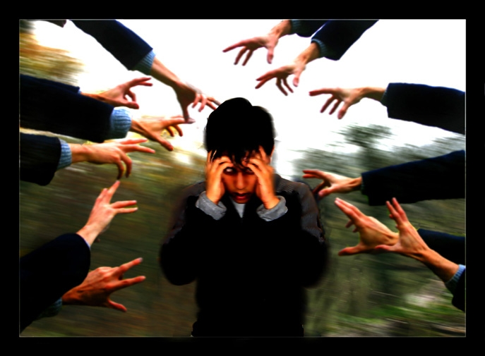
Gejala Stres
Sarita Candra Merida

Slide 2
Gejala Stres :
Fisik
Psikologis
Perilaku

Slide 3
Psikologis
Mood
Afek : Sedih, murung
Pikiran / Kognitif : Selalu berpikiran negatif, susah konsentrasi, selalu menakutkan hal-hal yang belum terjadi
Emosi / Perasaan : Mudah marah, mudah tersinggung, sensitif

Slide 4
Perilaku
Malas beraktivitas
Kurang percaya diri
Lebih menjaga jarak terhadap orang lain
Nafsu makan berkurang / meningkat

Slide 5
Fisik
Peningkatan pulse (denyut nadi)
Peningkatan/penurunan tekanan darah
Respon autonom

Slide 6
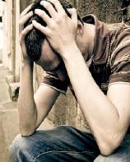
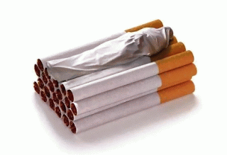

Slide 7
Respon Autonom
Otot-otot sering terasa tegang. Merasa lelah sewaktu bangun di pagi hari, menjelang sore dan bahkan setelah menyantap makanan.
Sakit punggung bagian bawah, merasa tak nyaman di bahu atau leher, sakit di bagian dada, sakit perut, kram pada otot.
Iritasi atau ruam kulit yang tidak dapat dijelaskan kategorinya.
Denyut jantung cepat dan cenderung berdebar-debar.
Telapak tangan dan sekujur tubuh sering berkeringat padahal tidak melakukan aktivitas fisik.
Perut sering terasa bergejolak.
Gangguan pencernaan dan cegukan
Tidak dapat tidur atau tidur berlebihan
Napas lebih pendek dan terasa sesak.

Slide 8
Gangguan makan (eating disorder)
Anorexia nervosa
Atypical anorexia nervosa
Bulimia nervosa
Atypical bulimia nervosa
Overeating associated with other psychological disturbances
Vomiting associated with other psychological disturbances
Other eating disorders
Eating disorder, unspecified

Slide 9
Sexual dysfunction
Lack or loss of sexual desire
Sexual aversion and lack of sexual enjoyment
Sexual aversion
Lack of sexual enjoyment
Failure of genital response
Orgasmic dysfunction
Premature ejaculation
Nonorganic vaginismus
Nonorganic dyspareunia
Excessive sexual drive
Other sexual dysfunction, not caused by organic disorders or disease
Unspecified sexual dysfunction, not caused by organic disorder or disease

Slide 10
Gangguan yang muncul akibat stres
Gangguan Afektif
Gangguan Perasaan Mood
Gangguan Anxietas
Gangguan Depresif
Gangguan Somatoform / somatisasi
Gangguan Psikosomatik

Slide 11
asthma (F54 plus J45.-); dermatitis and eczema (F54 plus L23-L25); gastric ulcer (F54 plus K25.-); mucous colitis (F54 plus K58.-); ulcerative colitis (F54 plus K51.-); and urticaria (F54 plus L50.-)

